Slide 1
Ontregelsessie [Ont]regelbus
Savant
Naar een lokale ontregelbeweging
voor meer plezier en ruimte op de werkvloer.

Slide 2
INTAKEGESPREK
Met directie of RvT
Vertaling naar rapportage
ONTRAFELEN
Mensen van de werkvloer
Verschillende afdelingen
Verkenning ervaren regeldruk
Uitnodiging
Verslag en interne dialoog
ONTREGELEN
Mensen van de werkvloer en managers
Focus op top 3
Beren van de weg jagen
ONTKNOPEN
Specialisten en managers
Focus op grootste knoop
Doorbraken realiseren
Verslag en uitnodiging
Inzet van de ontregelcoach
Eindverslag
start
maand 1
maand 2
maand 3
maand 4
maand 5
maand 6
Planning

Slide 3
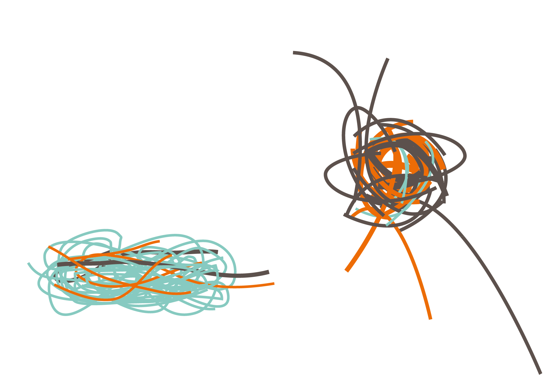
PROGRAMMA ONTREGELSESSIE
Terugblik op periode sinds ontrafelsessie
Met welke regels gaan we aan de gang? (10 min)
Op zoek naar de rek (35 min)
Welke rek benutten we zelf al?
Welke rekstrategieën kunnen we nog meer inzetten?
Pauze (15 min)
Beren op de weg! (45 min)
Welke beren weerhouden ons ervan om de rek op te zoeken?
Hoe kunnen we deze beren van de weg jagen?
Afronding, afspraken en vervolg (30 min)
Knoop bepalen voor ontknoopsessie

Slide 4
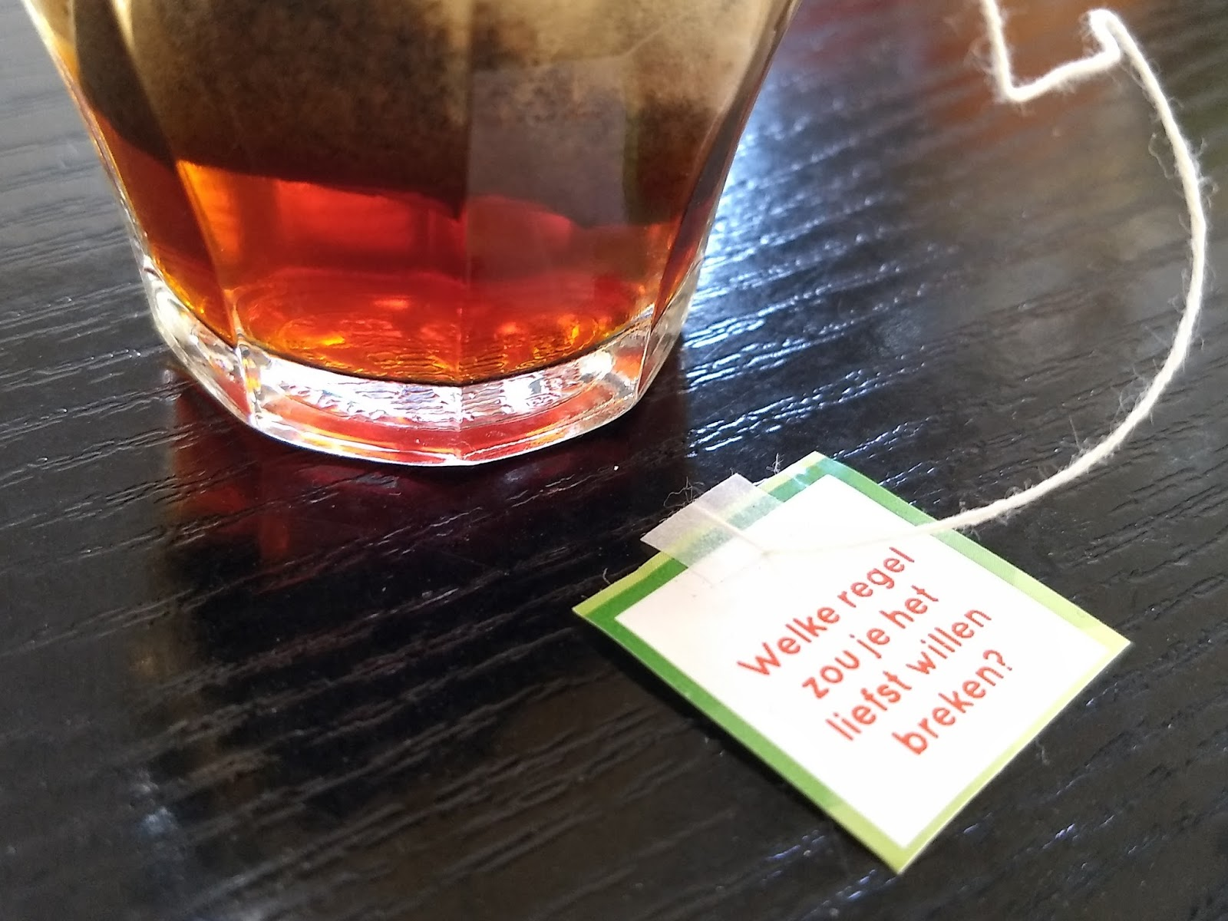
Welke regels zijn er vorige keer genoemd?
Nog aanvullingen/aanscherpingen obv interne gesprekken?

Slide 5
Met welke regels gaan we vandaag aan de slag?
Invullen op basis van keuze

Slide 6
Regel xxx (voor elke regel aparte dia)
Per regel uitgezocht:
Wat staat er precies? (letterlijke tekst van regel)
Wie heeft de regel opgesteld?
Wat gebeurt er als je de regel overtreedt?
Wat is het doel van de regel? Wat probeert de regel te regelen?
In hoeverre draagt de regel bij aan de kwaliteit van de zorg?
Wat wordt er gedaan met de informatie/uitkomst?
Hoe vaak kom je de regel tegen? (dagelijks, wekelijks, maandelijks)
Hoeveel tijd kost het om aan de regel te voldoen?
Hoe irritant/frustrerend is de regel op een schaal van 1-5?
Antwoorden erbij noteren
Laten presenteren door interne coördinator

Slide 7
Notes:
Wat gebeurt er in de praktijk? Hoe gaan we met de regels om?

Slide 8
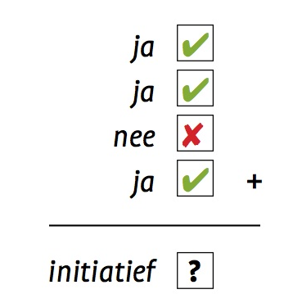
Waar een wil is,
is een weg
voorstel
Notes:
Als ik “last” heb van een regel zal ik proberen een andere weg te vinden.
Collectieve verantwoordelijkheid en motivatie.

Slide 9
Op zoek naar de rek
Notes:
Wat doen jullie nu al om de rek voor deze regel te vinden?
Wissel even ervaringen uit met je buurvrouw/buurman.
Laat plenair twee of drie mensen hun voorbeeld van rek noemen.

Slide 10
HET HART OPREKKEN
VOLUME REKKEN
RKKEN
Rekstrategieën
TIJD REKKEN
OP MAAT REKKEN
PERSPECTIEF VERBREDEN
DE REGEL OPREKKEN
Notes:
Nota bene: voor de meeste rek hoef je niets aan de regel te veranderen!
Er is al veel meer mogelijk dan je denkt.

Slide 11
TIJD REKKEN
even niet, minder vaak, minder lang, niet meer, ooit, nooit
Wanneer is het beste moment?
Eerder, later, op een minder druk moment?
Hoe lang blijven we dit doen?
Altijd, tijdelijk toestaan, duidelijk einde, continuïteit?
Hoe vaak moeten we dit doen?
Elke keer, minder vaak, alleen in bepaalde situaties, frequentie?
Nu, gisteren of morgen?
Morgen of in crisis andere afwegingen?
Ervaringen uit het verleden?
Notes:
Crashcar: tijdelijk niet elke dag de lijst afvinken en kijken wat er gebeurt
Vragen op een ander moment stellen

Slide 12
VOLUME REKKEN
niet, niets, minder, alleen het noodzakelijke, alleen als ….
Hoe veel?
Minder vragen, minder regels
Wat wel en wat niet?
Noodzakelijk of niet?
Focus op need to know ipv nice to know
Gelinkt aan motieven
Alleen bijhouden als er ook iets mee gedaan wordt
Wat als….?
Onder welke voorwaarden?
Uitgaan van reguliere gevallen ipv complexe ‘wat-als’ gevallen
Sommige zaken alleen bijhouden in specifieke situaties
Notes:
Volume: niet meer in alle gevallen van opname alle vragen rondom roken stellen
Rookgegevens alleen registreren als iemand langer dan x-dagen wordt opgenomen
3 gegevens noteren en de rest alleen als de 3 gegevens op een bepaalde manier scoren

Slide 13
HART OPENEN
voelen, vertrouwen, gut feeling, gezien worden
Uitgaan van vertrouwen
Te goeder of te kwader trouw?
Aanspreken op integriteit
Vertrouwen op ervaring
’Gut feeling’ volgen ipv papieren werkelijkheid
In dialoog gaan ipv digitale anonimiteit
Intersubjectiviteit ipv objectiviteit
Menselijkheid centraal
Meedenken ipv afhouden
Van mens tot mens
Aannames checken
Notes:
Niet alle orders nabellen, maar eerst eens kijken wat er gebeurt; daarna in overleg als orders niet worden uitgevoerd

Slide 14
PERSPECTIEF VERBREDEN
brede blik, open mind, out of the box
Creatief meedenken
Context verbreden
Inzoomen en uitzoomen
Hoe doen anderen het?
Hele keten bekijken
Waar in de keten is de meest logische plek
Wie kan dit het beste doen?
Hoe sluiten regels op elkaar aan?
Onder een ander regelregime
Prioriteren bij meerdere regels
Andere regel toepassen
Regel omzeilen

Slide 15
OP MAAT REKKEN
eenmalig, in dit geval, maatwerk
Uitzondering maken
Afwijken van de regel (met dekking)
Maatwerk leveren
Niet-passendheid als uitgangspunt nemen
Aparte trajecten voor veel en weinig voorkomende gevallen
Gedogen
Notes:
Soms is een situatie zo uitzonderlijk dat deze een uitzondering rechtvaardigt.

Slide 16
REGEL REKKEN
schrappen, aanpassen, wijzigen
Regel aanpassen
Subregels toevoegen
Schaduwboekhouding bijhouden
Regel afschaffen
Regel toevoegen
Legaliseren
Notes:
We doen eigenlijk altijd iets anders, maar schrijven het weg onder een bestaande noemer in he systeem. We gaan nu dat wat we doen in het systeem opnemen (legaliseren)
We schrappen een regel, maar houden tijdelijk een schaduwboekhouding bij om aan te kunnen tonen welk effect het schrappen van de regel heeft/niet heeft.

Slide 17
OP ZOEK NAAR DE REK
Groepjes van 4-6 personen (of plenair)
Elk groepje focust op 1 regel
Wat doen jullie nu al om de rek voor deze regel te vinden?
Wat is er nog meer mogelijk aan rek?
Notes:
Afhankelijk van de groepsgrootte in subgroepjes of plenair.
1 regel per subgroepje
Neem hier de tijd voor: hier zitten de ontregelwins in!
Laat ze zoveel mogelijk ontregeloplossingen bedenken door de rekstrategieen op de regel los te laten.

Slide 18
HET HART OPREKKEN
VOLUME REKKEN
RKKEN
Rekstrategiën
TIJD REKKEN
OP MAAT REKKEN
PERSPECTIEF VERBREDEN
DE REGEL OPREKKEN

Slide 19
KIEZEN VOOR REK
Welke rek kunnen en willen we benutten?
Hoe doet men dat elders in Nederland?
Wat vinden we (on)acceptabele rekroutes?
Notes:
Plenaire terugkoppeling van gekozen rekstrategieen en oplossingen.
Samen beslissen welke je daarvan echt gaat uitvoeren en welke niet. En waarom.
Eventueel bij de buren kijken (elders in NL)
En eventueel al acties erbij benoemen: MT gat xx aanpassen, subgroepje gaat idee Y uitwerken etc.

Slide 20
Op berenjacht!

Slide 21
Ongelijkheid
Verantwoording
Bestuur
Risico’s en
aansprakelijkheid
Draagvlak
Vertrouwen
Kwaliteit
Relatie
met anderen
Organisatie
Angst voor
contact
Continuïteit
Individu
Geld
Onbekendheid
Timing
Prioriteit
Complexiteit
Mandaat en
zeggenschap
Beren op de weg
Notes:
Beren op de weg zijn argumenten/gedachten/aannames die je tegenhouden om anders met de regel om te gaan / de regel af te schaffen.
Oftewel die je belemmeren om de rek op te zoeken.
Deze kunnen ingedeeld worden in vier categorieën: bestuur, organisatie, individu en relatie met anderen.
Ik licht er een paar kort toe.
Zijn de beren herkenbaar?

Slide 22
Op berenjacht!

Slide 23
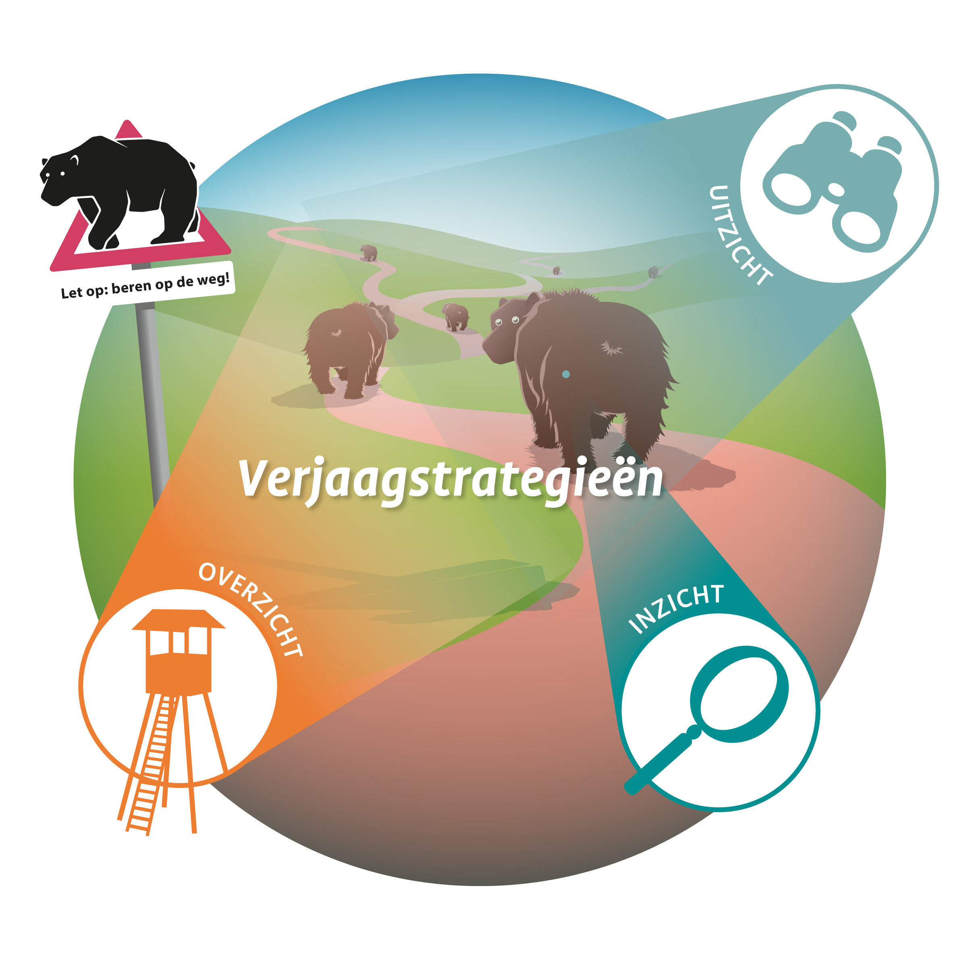
1. Inzicht: Ontleed de beer
Weet met wat voor beer je te maken hebt.
Wat voor soort beer is het?
Hoe gevaarlijk is hij?
2. Overzicht: Beren in beeld
Weet waar de beren zich bevinden.
Waar en wanneer kom je de beer tegen?
Wiens probleem is dit eigenlijk?
3. Uitzicht: Verjaagstrategie op maat
Elke beer vraagt om een eigen verjaagstrategie.
Hoe kun je deze beren verjagen?
In welke volgorde?
Wat is daarvoor nodig?
Notes:
Inzicht: wat voor beer is het: kwadrant/hoe vaak komt hij voor en wat is het effect/hoe gevaarlijk is hij?
Overzicht: op wiens pad staat de beer (wie kan hem verjagen)
Uitzicht: hoe zou je de beer kunnen verjagen?

Slide 24
1. Inzicht: Ontleed de beer
Door te ontrafelen met wat voor beer je te maken hebt, kun je hem beter verjagen.
1. Is het een persoonlijke beer, relatiebeer, structuurbeer of cultuurbeer?
2. Hoe groot is de kans dat je hem tegenkomt? En hoe gevaarlijk is hij eigenlijk?
Baseer je verjaagstrategie op feiten en niet op vage angsten en aannames.

Slide 25
Ongelijkheid
Verantwoording
Bestuur
Risico’s en
aansprakelijkheid
Draagvlak
Vertrouwen
Kwaliteit
Relatie
met anderen
Organisatie
Angst voor
contact
Continuïteit
Individu
Geld
Onbekendheid
Timing
Prioriteit
Complexiteit
Mandaat en
zeggenschap
INZICHT: wat voor beer is het?

Slide 26
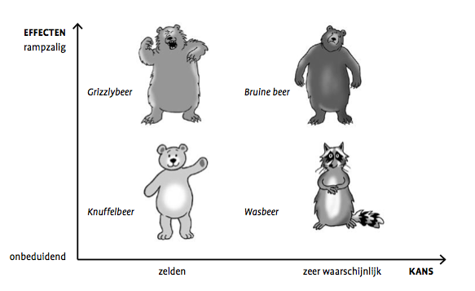
Beren op de weg
Inzicht: wat voor beer is het?
Notes:
Hoe groot is de kans dat het argument/de aanname/de veronderstelling gebruikt/waarheid wordt?
Wat is het effect als dit zich voordoet? Hoe erg is het?

Slide 27
2. Overzicht: Beren in beeld
Weet waar de beren zich bevinden.
1. Benoem de olifant/beer in de kamer.
Een beer die zich gezien weet, is een stuk minder gevaarlijk.
2. Maak zichtbaar op wiens pad de beer staat en wie er dus aan zet is om de beer te verjagen.
3. Neem mensen mee in je afwegingen en verjaagstrategie. Transparantie maakt beren een stuk minder eng.

Slide 28
3. Uitzicht : Verjaagstrategie op maat
Elke beer vraagt om een eigen verjaagstrategie.
Persoonlijke beren vragen om introspectie en het onder ogen zien van eigen angsten en overtuigingen.
Relatieberen vragen om dialoog tussen overheid en samenleving.
Cultuurberen vragen om afstemming tussen collega’s onderling en om bestuurlijke afwegingen.
Structuurberen verdwijnen door dingen anders te regelen, door mandaat te verleggen of kokers te doorbreken.

Slide 29
AAN DE SLAG!
Noteer de regel in de middencirkel
Leg de gekozen rekstrategieën aan de zijkant
Stel vast welke beren er op de weg staan en omcirkel deze
INZICHT: Ontleed de beer
Wat voor soort beer is het?
Hoe gevaarlijk is hij?
OVERZICHT: Beren in beeld
Waar en wanneer kom je de beer tegen?
UITZICHT: Verjaagstrategie op maat
Hoe kun je deze beren verjagen?
In welke volgorde?
Wat is daarvoor nodig?

Slide 30
Alleen bijhouden irt veiligheid
Vertrouwen op voorganger
Ongelijkheid
Verantwoording
Bestuur
Risico’s en
aansprakelijkheid
Draagvlak
Alleen cruciale gegevens bijhouden
Overdracht van patiënt aan andere behandelaar/afdeling
Vertrouwen
Kwaliteit
Relatie
met anderen
Organisatie
Angst voor
contact
Continuïteit
Individu
Geld
Onbekendheid
Timing
Prioriteit
Complexiteit
Mandaat en
zeggenschap
Redeneer vanuit totale zorgketen
Notes:
Aan de hand van uitgewerkt voorbeeld kun je de neutrale casus beschrijven.
In principe kun je allerlei rekoplossingen bedenken maar ik heb er vier uitgevist:
Volume rekken: Alleen cruciale medische gegevens bij houden
Hart rekken: vertrouw erop dat voorganger het goed heeft bijgehouden, dan hoef jij het niet over te doen.
Perspectief verbreden: redeneer vanuit de hele keten en houdt de gegevens bij op de plek waar de belangrijkste schakel zit.
Perspectief verbreden: weeg de motieven onderling af: veiligheid gaat bv boven privacy.
In dit voorbeeld kiest de groep om alleen nog cruciale gegevens bij te houden (volume rekken) op de afdeling die de belangrijkste zorgtaak heeft (belangrijkste schakel).
Beren die dan in beeld komen:
Vertrouwen dat de hoofdregistrator het goed doet ontbreekt.
Risico dat we iets over het hoofd zien is te groot.
Geld is een probleem als de ene partij beter/meer moet registeren en de andere partij niet meer. Wie wordt ervoor betaald en wordt tijd/registratiewinst eerlijk verdeeld?
Mandaat is een probleem als nog oude taakomschrijvingen worden gehanteerd. Mogen de beoogde bijhouders dat formeel wel doen?

Slide 31
Stel dat we alleen cruciale info overdragen en dit door de
belangrijkste schakel/afdeling laten doen.……
INZICHT
Risico: veiligheid niet snel in het geding, maar als we iets missen is het erg => grizzly
Geld: kans dat sommige partners geen bekostiging krijgen, tijd voor andere dingen => wasbeer
Mandaat: grote kans dat mandaat nu nog niet matcht, maar eenvoudige aan te passen => wasbeer
Vertrouwen: groot gebrek aan vertrouwen, ondermijnt oplossing => bruine beer
OVERZICHT (lleen gevaarlijke beren)
Risico is issue dat op weg van professionals onderling ligt: samen bepalen welke info cruciaal is.
Vertrouwen is issue tussen afdelingen/organisaties
UITZICHT
1. Samen heel goed nadenken over welke info cruciaal is en welke minder.
2. Samen bepalen welke schakel in keten beste kan bijhouden en wie bij welk
overdrachtsmoment in charge is.
3. Dialoog starten over vertrouwen tussen bepaalde afdelingen/partijen
EEN VOORBEELD
Notes:
Risico is een beer waarover je in gesprek moet: vanuit expertise van alle betrokkenen bepalen welke info cruciaal is.
En op bestuursniveau: welke risico’s ben je bereid te nemen.
Geld is een organisatiebeer. Kwestie van anders regelen met elkaar op MT niveau.
Mandaat is ook een organisatiebeer. Nieuw mandaat expliciteren en opnieuw beleggen en hierover communiceren.
Heeft ook individueel aspect: voelen mensen zich in staat om hun nieuwe rol/taak uit te voeren of juist los te laten.
Vertrouwen is een relatiebeer. Ga na waar in de keten het vertrouwen vooral mist (tussen welke afdelingen/partijen/spelers) en maak dit expliciet.
Wat is er nodig om elkaar te vertrouwen?

Slide 32
WAT VALT ONS OP?
Waar staan we nu als het gaat om ontregelen??
Welke obstakels/beren zien we nog?
Op wiens weg staan die?
Wat kunnen we al oppakken en wat nog niet?
Welke knoop blijft er nog over?

Slide 33
ONTKNOPEN
Specialisten en managers
Focus op grootste knoop
Doorbraken realiseren

Slide 34
HUISWERK: verder ontregelen!
Met rekstrategieën de organisatie in:
Welke rek hanteren we al?
Welke andere rekstrategieën zijn er nog meer mogelijk?
Wat weerhoudt ons ervan om die rek op te zoeken (beren op de weg)?
Per beer op berenjacht:
Inzicht: wat voor beer is het?
Overzicht: waar en wanneer komen we de beer tegen?
Uitzicht: hoe kunnen we deze specifieke beer verjagen?
Vervolg:
Verjaagstrategie uitwerken voor beren
Draagvlak verkrijgen voor ontknoopsessie
Deelnemers en planning ontknoopsessie
Inzet ontregelcoach

Slide 35
Impossible is just a word thrown around by small men,
who find it easier to live in the world they’ve been given,
than to explore the power they have to change it.
Impossible is not a fact, it’s an opinion.
Impossible is potential.
Impossible is temporary.
Impossible is nothing.
Muhammad Ali

Slide 36
“Gelijke monniken, gelijke kappen.”
“Dat is niet uit te leggen.
Dat lijkt op willekeur.”
“Hier kan dat wel,
maar daar niet.”
“De ene medewerker
is de andere niet.”
“Daar beginnen we niet aan.”
“Situaties zijn nooit gelijk.”
“Dat schept een precedent!”
Ongelijkheid

Slide 37
“De financiële procedure duurt zo lang,
dat het probleem al is opgelost of geëxplodeerd”.
“Zonder verantwoording,
geen bekostiging”.
“Staat het verantwoordingsproces nog wel
in verhouding tot het bedrag?”.
“Maatschappelijke meerwaarde rekenen we niet mee”.
“Het gaat wel om publieke middelen”.
“Kwalitatieve verantwoording
is niet genoeg”.
Verantwoording

Slide 38
“Wat als het misgaat?!”
“We kunnen de risico’s
niet goed inschatten”.
“Barbertje moet hangen:
het is altijd iemands schuld”.
“Er is onvoldoende bestuurlijke moed om het anders te doen”.
“Wie is er verantwoordelijk
als er iets misgaat”?
“Voor je het weet worden we aansprakelijk gesteld”.
“Veiligheid gaat boven alles”.
Risico’s en aansprakelijkheid

Slide 39
“Dat kun je niet aan anderen overlaten”.
“Het gaat hier om complexe zaken”.
“Waar hebben wij dan voor geleerd?”
“Mantelzorgers kunnen nooit de kwaliteit bieden van een professional”.
“Daar moet je een opleiding voor hebben”.
“Straks denken ze dat ze alles kunnen”.
“Kwaliteit staat voorop!”
Kwaliteit
BEREN OP DE WEG

Slide 40
“Mensen hebben behoefte aan vertrouwde gezichten”.
“Straks zit er weer een andere bestuurder die het niet ziet zitten”.
“Als we dat doen, zitten we er tot Sint Juttemis aan vast”.
“Ik heb vertrouwen in deze mensen, maar niet in hun opvolgers”.
“We hebben geen garanties
voor de langere termijn”.
“Rust, reinheid en regelmaat zijn belangrijk”.
“De start is mooi, maar voor het vervolg is niks geregeld”.
Continuïteit
BEREN OP DE WEG

Slide 41
“Daar is geen geld voor”.
“Het zijn zzp-ers die eraan proberen te verdienen”.
“Dat geld is al geoormerkt”.
“Dat hoeft geen extra geld te kosten”.
“Dit past niet binnen de budgetcriteria”.
“Dat dekt niet alle kosten”.
“Zonder bekostiging, geen handeling”.
”Als het geen project is,
is er geen geld voor.”
Geld

Slide 42
“Dit is niet het juiste moment”.
“De planning staat vast”.
“We moeten eerst meer onderzoek doen”.
“We moeten het momentum pakken”.
“Van uitstel komt afstel”.
“Er staat een deadline voor”.
“Er is te weinig urgentie”.
Timing

Slide 43
“De keten is totaal versnipperd”.
“Ik zie door de bomen het bos niet meer”.
“Alles hangt met alles samen”.
“We missen het totaalplaatje”.
“Er is veel territoriumdrift”.
“Dit is een heel complex dossier”.
“Iedereen denkt alleen maar
vanuit zijn eigen koker”.
Complexiteit

Slide 44
“Namens wie spreek ik?
Wie is mijn achterban?”.
“Uiteindelijk beslist het bestuur daarover”.
“Van het kastje naar de muur”.
“Ik mag daar geen beslissing
over nemen”.
“Daar ga ik niet over”.
“Als ik dat doe, word ik op m’n vingers getikt”.
“Iedereen adviseert alleen maar, maar niemand hakt knopen door”.
Mandaat / Zeggenschap

Slide 45
“Ik krijg m’n gewone werk niet eens af”.
“Daar heb ik geen tijd voor”.
“Wat levert al die extra tijd
en energie mij op?”.
“Als ik het zelf doe,
gaat het sneller.”.
“Tijd is geld. Wie betaalt het als ik daar tijd aan besteed?”.
“Ik werk niet ’s avonds of
in het weekend”.
(Priori)tijd

Slide 46
“Dat durft de directeur niet aan”.
“We wachten af tot men ergens anders het wiel uitgevonden heeft”.
“We kunnen niet zomaar in het diepe springen”.
“We hoeven niet voorop te lopen”.
“We weten niet
wat de risico’s zijn”.
“We weten niet hoe het zich gaat ontwikkelen”.
“Dit is zo nieuw,
hier is nog geen regel voor”.
Onbekendheid

Slide 47
“Ik ben bang voor agressie”.
“Ik wil objectief blijven”.
“Ik wil geen verwachtingen scheppen”.
“Het zijn rupsjes nooit genoeg. Ze willen altijd meer.”.
“De kloof tussen overheid en burgers ga ik niet oplossen”.
“We moeten geen slapende honden wakker maken”.
“Als ik met ze ga praten, moet ik ook iets kunnen doen met wat ze aandragen”.
Angst voor contact

Slide 48
“Er is een geschiedenis van wantrouwen”.
“Vertrouwen moet je verdienen”.
“In hoeverre kan ik vertrouwen op
mijn gut-feeling?”.
“in de rechtszaal heb ik weinig aan vertrouwen”.
“Angst is een slechte raadgever”.
“Ik vertrouw deze mensen wel,
maar hun opvolgers niet”.
Vertrouwen

Slide 49
“Mensen denken alleen maar
vanuit hun eigen belang”.
“Deze groep is niet representatief”.
“Straks rent er alsnog iemand naar de baas om z’n zin te krijgen”.
“De ene mening weegt zwaarder dan de andere mening”.
“Draagvlak kun je niet meten”.
“De voor- en tegenstanders worden het nooit eens”.
“Niet iedereen is erbij betrokken”.
Draagvlak
BEREN OP DE WEG

Slide 50
Stel dat we het OMAHAplan minder vaak bijhouden,
of niet helemaal compleet, of alleen als het nodig is……
INZICHT
Kwaliteit: kwaliteit gaat niet echt achteruit => Speelgoedbeer
Geld: kans is groot dat we geen bekostiging krijgen => bruine beer
Onbekendheid: grote kans dat we iets onnodigs doen => wasbeer
Vertrouwen: dagelijks gebrek aan vertrouwen, ondermijnt positie => bruine beer
OVERZICHT
Geld is issue dat op weg van directie met zorgverzekeraars ligt.
Vertrouwen is issue tussen wijkverpleegkundigen en management/kantoor
UITZICHT
1. Totdat vereisten duidelijk zijn houden we niets bij.
2. Onderhandeling met zorgverzekeraar oppakken over OMAHAplan.
3. Dialoog starten tussen wijkverpleegkundigen en MT over vertrouwen
EEN VOORBEELD

Slide 51
Alleen als het noodzakelijk is
Ongelijkheid
Verantwoording
Bestuur
Risico’s en
aansprakelijkheid
Draagvlak
Gegevens over roken bijhouden bij elke opname
Vertrouwen
Kwaliteit
Relatie
met anderen
Organisatie
Angst voor
contact
Continuïteit
Minder gegevens bijhouden
Individu
Geld
Onbekendheid
Minder vaak
bijhouden
Timing
Prioriteit
Complexiteit
Mandaat en
zeggenschap
INZICHT: wat voor beer is het?

